Slide 1





ÔN TẬP HKI

Slide 2

Vì bình phương 2 vế
Nên ta cần chứng minh:
1/ CĂN THỨC BẬC HAI
-Tổng quát( SGK )
xác định ( hay có nghĩa ) khi
Ví dụ1 :
xác định khi
Với x 3 thì xác định
2/ HẰNG ĐẲNG THỨC
Chứng minh
Định lí :
Với mọi số a , ta có
Nếu a 0 thì nên
Chứng minh ( SGK )
Nếu a<0 thì nên
Do đó với mọi số a

Slide 3


Vận dụng: Tính giá trị của biểu thức: A =
Giải:
Ta có A =

Slide 4
Bài 2: Rút gọn biểu thức:

Slide 5
Bài 3: Chứng minh các đẳng thức sau:
Đ.k:

Slide 9
Bài 4: Cho biểu thức: A =
.
a/ Rút gọn biểu thức A.
b/ Tính giá trị của biểu thức A; khi x =
.
Giải:
a) Đ.k:
A =

Slide 10
b) Tính giá trị của biểu thức A; khi x =
Ta có:

Slide 11
Bài 5: Cho (t₁) y = 3x - 2 và (t₂) y =
a/ Vẽ (t₁) và (t₂) trên cùng một mặt phảng tọa độ.
b/ Gọi giao điểm của (t₁) và (t₂) với trục hoành theo thứ tự là A; B và giao điểm của chúng là C.
Tính các góc của tam giác ABC.
Giải:
a) Đường thẳng (t₁): y = 3x – 2
Cho x = 0 thì y = -2; cho y = 0 thì x =
Đ.thẳng (t₂): y =
Cho x = 0 thì y = -2; cho y = 0 thì x = -4

Slide 14
b) Tính các góc của tam giác ABC
*Trong vuông tại O.
Ta có:
**Trong vuông tại O.
Ta có:
***Trong
Ta có:

Slide 15
Bài 6: Cho biểu thức: M =
a/ Tìm điều kiện của a, b để M có nghĩa.
b/ Khi M có nghĩa chứng tỏ giá trị của M không phụ thuộc vào a.
c/ Tìm a và b để M = - 6
Giải
a) M có nghĩa khi:
b) M =

Slide 16
c/ Tìm a và b để M = - 6
Ta có: M =
M = -6
Vậy với thì M = -6

Slide 17
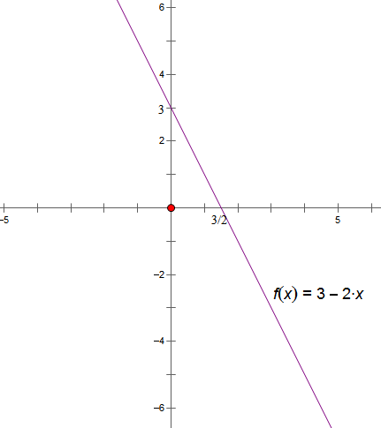
Bài 7: Cho hàm số: y = 3 – 2x (d₁)
a/ Nêu tính chất và dạng đồ thị hàm số trên; giải thích?
b/ Vẽ đồ thị hàm số trên.
c/ Xác định m để đồ thị của hàm số y= (2m +1)x –5 cắt đồ thị hàm số (d1).
Giải:
a) Hàm số y = 3 - 2x
Có tập xác định D =
Nghịch biến vì a = -2 < 0
Đồ thị là đường thẳng (d₁) cắt trục tung tại điểm có tung độ bằng 3 và cắt trục hoành tại điểm có hoành độ bằng 3/2
b) Khi x = 0 thì y = 3
Khi y = 0 thì x = 3/2
c) Để đồ thị h.số y = (2m + 1)x – 5 cắt đồ thị hàm số y = 3 – 2x thì 2m + 1 -2

Slide 18
Bài 8: Giải các hệ phương trình sau:
a/
Hệ phương trình có nghiệm duy nhất (2; -1)

Slide 19
Hệ p.trình vô nghiệm
Hpt có nghiệm duy nhất:

Slide 20
Hpt có vô số nghiệm. Nghiệm tổng quát

Slide 21
Bài 9: Cho hệ phương trình:
Xác định m và n để hệ phương trình.
a/ có nghiệm duy nhất.
b/ có vô số nghiệm.
Giải
a) Hpt có nghiệm duy nhất khi
Vậy Hpt có nghiệm duy nhất khi

Slide 22
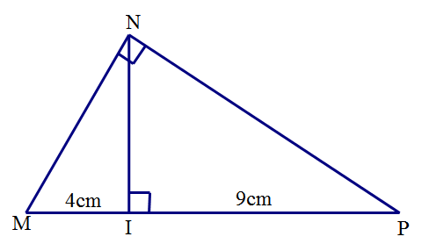
Bài 1:
Cho MNP vuông tại N, đường cao NI; biết MI = 4cm, PI = 9cm. Tính:
a/ NI; NM; NP b/ các góc M và P.
Giải:
a) Trong MNP vuông tại N, đường cao NI
Ta có: * NI² = MI.PI = 4.9 = 36
Suy ra NI² = 6cm
**MN² = MP.MI = 13.4 = 52
Suy ra MN =
***NP² = MP.PI = 13.9 = 117
Suy ra NP =
b) Trong MNI vuông tại I.
Ta có: *

Slide 23
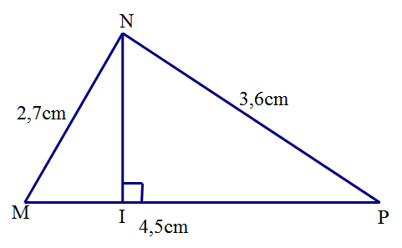
Bài 2: Cho
MNP, đường cao NI. Biết MN = 2,7cm; MP = 4,5cm; NP = 3,6cm.
a/ Chứng minh MNP vuông.
b/ Tính: IM, IN và IP.
Giải:
a) Trong MNP ta có:
MP² = 4,5² = 20,25
MN² = 2,7² = 7,29
NP² = 3,6² = 12,96
Do: 20,25 = 7,29 + 12,96
Hay: MP² = MN² + NP²
^{Vậy MNP vuông tại N}
b) Trong MNP vuông tại N, đường cao NI
^{Ta có:*} ⁼ ^{MP.MI}
** IP = MP – MI = 4,5 – 1,62 = 2,88cm
*** NI² = MI.IP = 1,62.2,88 = 4,6656
Suy ra NI =

Slide 24
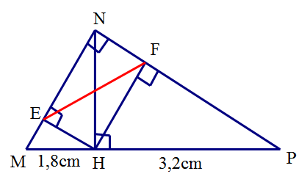
Bài 3: Cho MNP vuông tại N, đường cao NH. Biết MH = 1,8cm; PH = 3,2cm.
Tính MN, NP, NH
b) Kẻ HE MN, HF NP. Tính EF
c) Chứng minh NEF và MNP đồng dạng
Giải:
a) Trong MNP vuông tại N, đường cao NH.
Ta có: *MN² = MP.MH = 5.1,8 = 9
Suy ra MN = 3cm
**NP² = MP.PH = 5.3,2 = 16
Suy ra NP = 4cm
***NH² = MH.PH = 1,8.3,2 = 5,76
Suy ra NH = 2,4cm
b)Trong tứ giác HENF ta có:
Vậy tứ giác HENF là hình chữ nhật
Nên EF = NH = 2,4cm

Slide 25
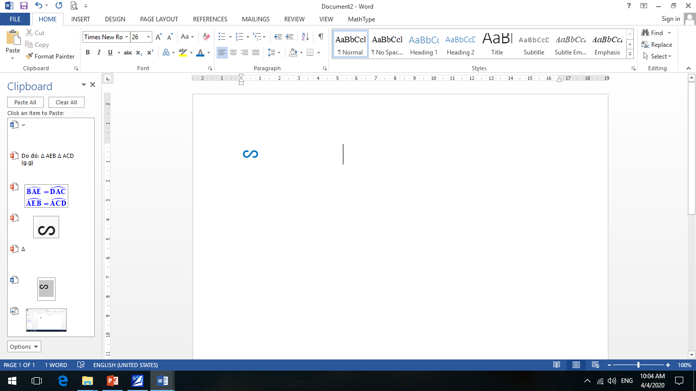
c) Chứng minh NEF và MNP đồng dạng

Slide 26
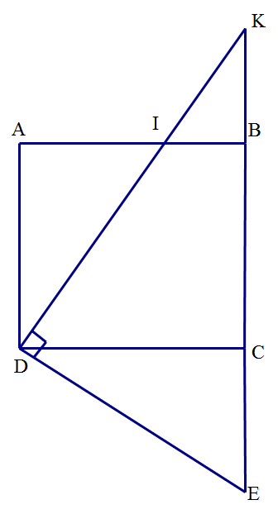
Bài 5: Cho hình vuông ABCD, trên cạnh AB lấy điểm I, DI cắt đường thẳng BC ở K. Chứng minh:
không đổi.
Giải:
Từ D kẻ đường thẳng vuông góc với DK cắt BC tại E

Slide 27
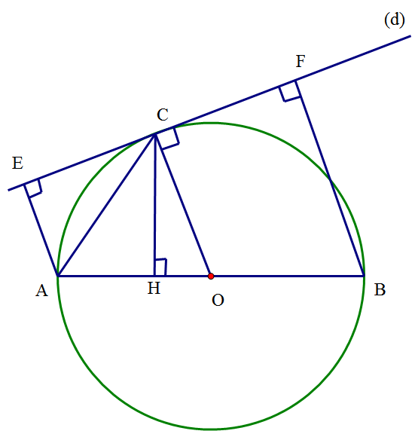
Bài 7: Cho nửa (O), đường kính AB. Qua điểm C thuộc nửa đường tròn, kẻ tiếp tuyến d của đường tròn.
E và F lần lượt là chân các đường vuông góc kẻ từ A và B đến d.
Gọi H là chân đường vuông góc kẻ từ C đến AB.
Chứng minh rằng:
a/ CE = CF.
b/ AC là tia phân giác của góc BAE.
c/ CH² = AE.BF
Giải:
a) Trong tứ giác AEFB
Nên AEFB là hình thang
Có: OA = OB
Vậy CE = CF (t/c đtb)
b) Ta có:

Slide 28
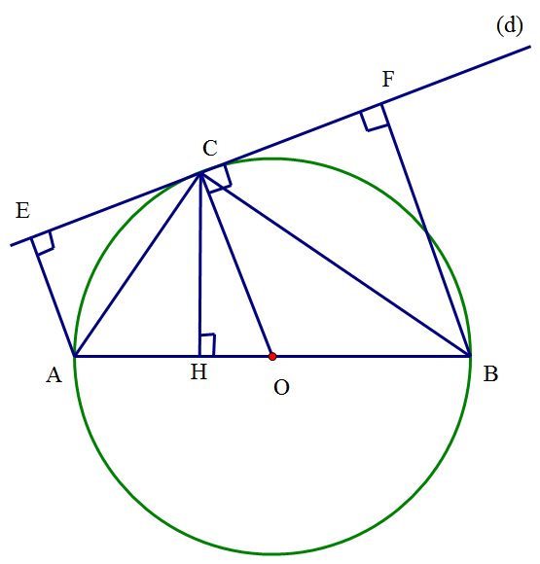

Slide 29
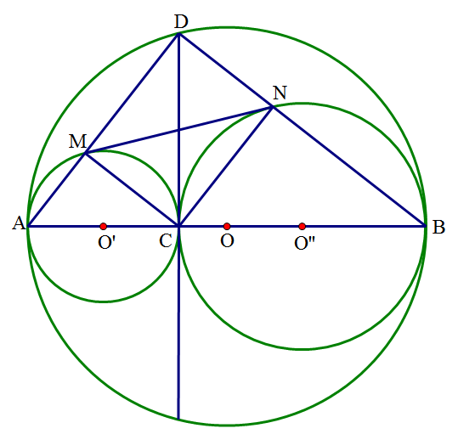
Bài 8: Cho đoạn thẳng AB, điểm C thuộc AB.
Vẽ về một phía của AB các nửa đường tròn có đường kính theo thứ tự là AB, AC, CB.
Đường vuông góc với AB tại C cắt nửa đường tròn lớn tại D.
DA, DB cắt các nửa đường tròn có đường kính AC, CB theo thứ tự tại M, N.
a/ Tứ giác DMCN là hình gì? Vì sao?
b/ Chứng minh DM.DA = DN.DB
c/ Chứng minh MN là tiếp tuyến chung của các đường tròn có đường kính AC, CB.
Giải:

Slide 30
b/ Chứng minh DM.DA = DN.DB

Slide 31
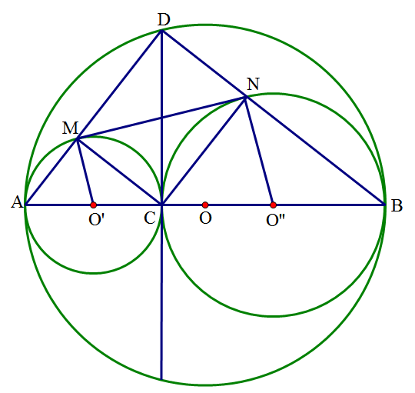
c/ Chứng minh MN là tiếp tuyến chung của các đường tròn có đường kính AC, CB

Slide 32
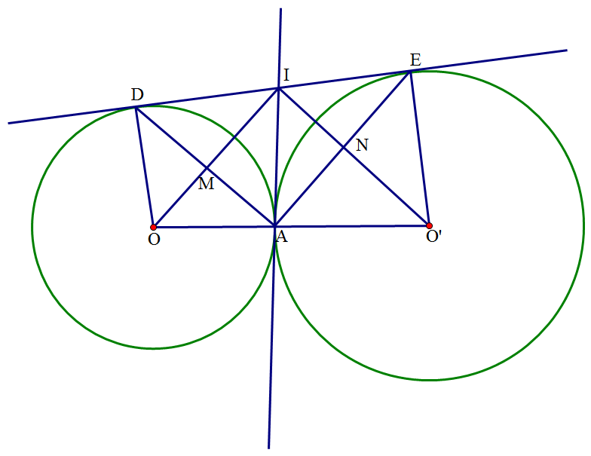
Bài 9: Cho hai đường tròn (O) và (O’) tiếp xúc ngoài tại A, kẻ tiếp tuyến chung ngoài DE, D thuộc đ.tròn (O), điểm E thuộc đ. tròn (O’) , kẻ tiếp tuyến chung trong tại A cắt DE ở I. Gọi M là giao điểm của OI và AD,
N là giao điểm của O’I và AE.
a/ Tứ giác AMIN là hình gì? Vì sao?
b/ Chứng minh IM.IO = IN.IO’
c/ Chứng minh OO’ là tiếp tuyến đường tròn có đường kính DE.
d/ Tính DE biết OA = 5cm, O’A = 3,2cm.
Giải

Slide 34
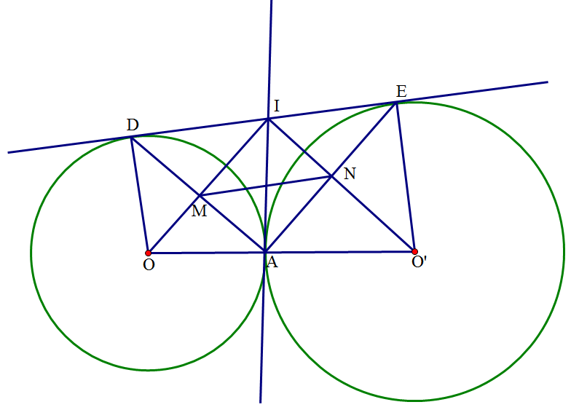
b/ Chứng minh IM.IO = IN.IO’

Slide 35
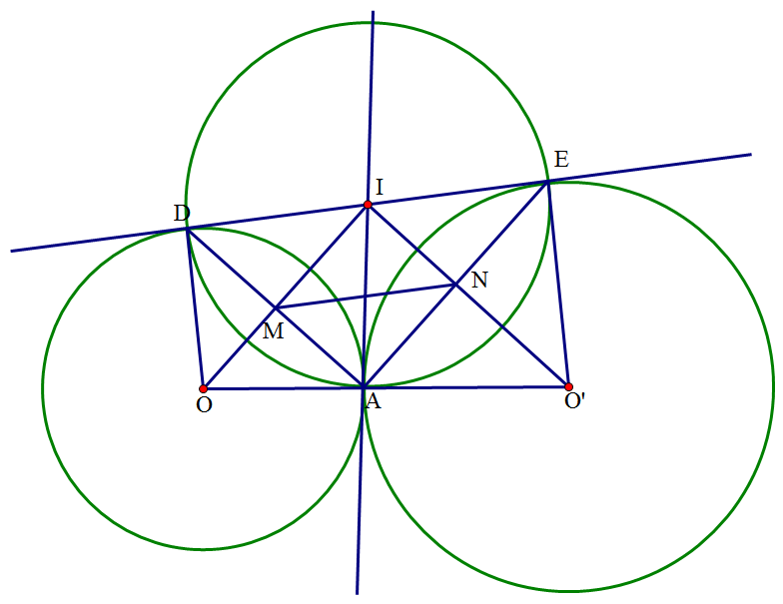
c/ Chứng minh OO’ là tiếp tuyến đường tròn đường kính DE.

Slide 36
d/ Tính DE biết OA = 5cm, O’A = 3,2cm.

